Slide 1
МИНИСТЕРСТВО ЗДРАВООХРАНЕНИЯ РЕСПУБЛИКИ БАШКОРТОСТАН
Мониторинг работы Модуля «Здоровая улыбка»
В школах городов и районов республики
Ганиева
Римма Асхатовна
главный внештатный детский специалист стоматолог МЗ РБ, Главный врач ГАУЗ РБ Детская стоматологическая
поликлиника № 3 г. Уфа

Slide 2
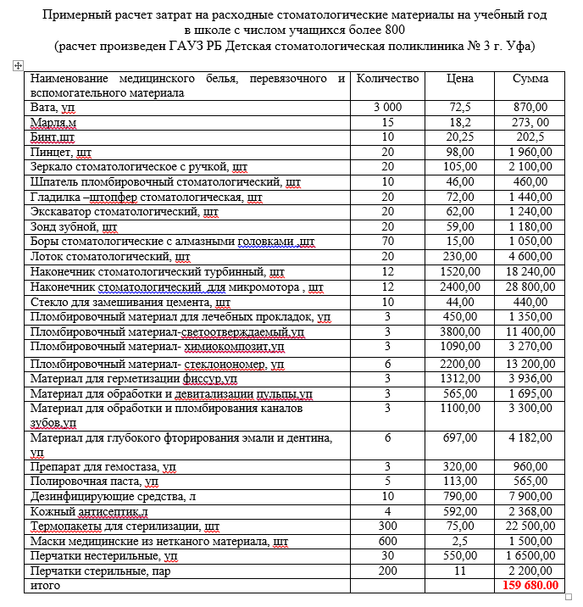
Примерный расчет затрат на оснащение школьного стоматологического кабинета
В настоящее время в муниципальных районах республики в рамках Проекта открыт 61 стоматологический кабинет, медицинская деятельность в них лицензирована.
Все кабинеты отремонтированы и оснащены в 2019 году на сумму 60 429 572,54 руб., из них на ремонт помещений потрачено 20 279 000 руб., на приобретение оборудования 40 150 444 руб. В среднем, на ремонт 1 кабинета потрачено 332 443 рубля, на закупку оборудования 658 204 рубля.
Оснащение школьного стоматологического кабинета регламентировано Приложением № 6 к Порядку оказания медицинской помощи детям со стоматологическими заболеваниями, утвержденному приказом Минздрава России
от 13 ноября 2012 года № 910н.

Slide 3
Эксплуатация стоматологического оборудования школьного стоматологического кабинета
При нахождении стоматологического оборудования на балансе медицинской организации его профилактическое обслуживание и необходимые ремонтные работы проводятся медицинской организацией
При нахождении стоматологического оборудования на балансе образовательного учреждения его профилактическое обслуживание и необходимые ремонтные работы проводятся на договорной основе с организацией, имеющей лицензию на соответствующий вид деятельности
Координация и контроль медицинского обеспечения школьников общеобразовательных учреждений осуществляется в тесном взаимодействии директоров школ и главных врачей медицинских организаций.

Slide 4
Копии документов, заверенных надлежащим образом, в школьном стоматологическом кабинете
Копия лицензии
Лицензиаты работают в школьном стоматологическом кабинете на законных основаниях, имея принадлежащее ему на праве безвозмездной аренды или субаренды помещения, оборудование, медицинскую технику.
Копия сертификата специалиста
Медицинская помощь школьникам оказывается специалистами, имеющими соответствующее медицинское образование и сертификат специалиста (врач стоматолог детский, врач стоматолог общей практики, зубной врач и гигиенист стоматологический).
Копии нормативно-правовых актов, необходимых в практике специалиста ведущего детский стоматологический прием

Slide 5
Документы для медицинского сопровождения школьного приема
Календарный план-график плановой санации в образовательном учреждении на учебный год
Списки классов, заверенные директором образовательного учреждения.
Санационная карта школьника
Медицинская карта стоматологического больного - форма № 043/у
Паспорт класса
Паспорт школы
Сводная ведомость учета работы врача-стоматолога (зубного врача) стоматологической поликлиники, отделения, кабинета - форма № 039-2/у-88
Листок ежедневного учета работы врача-стоматолога (зубного врача) стоматологической поликлиники, отделения, кабинета - форма № 037/у-88
Информированное добровольное согласие родителей на оказание лечебно-профилактической помощи в школьном стоматологическом кабинете

Slide 6
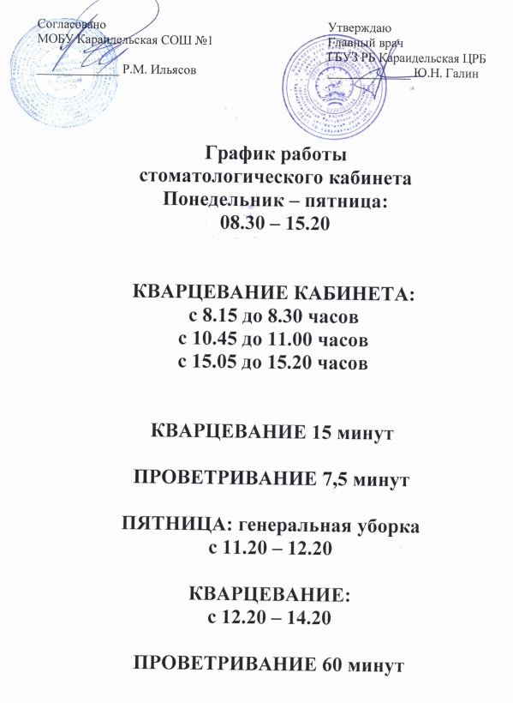
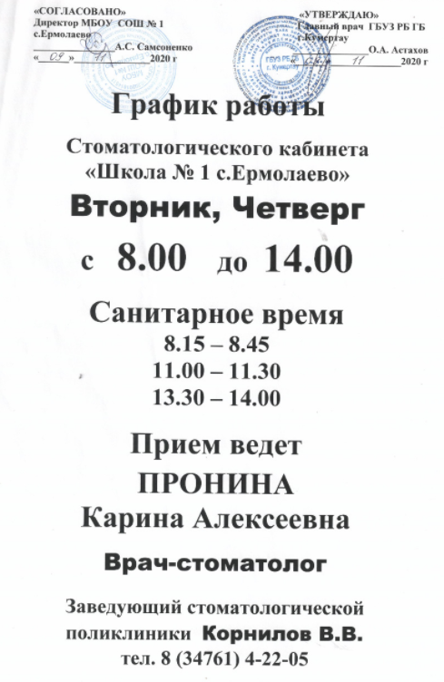
Информационное объявление для школьников, родителей и коллектива образовательного учреждения о времени работы стоматологического кабинета

Slide 7
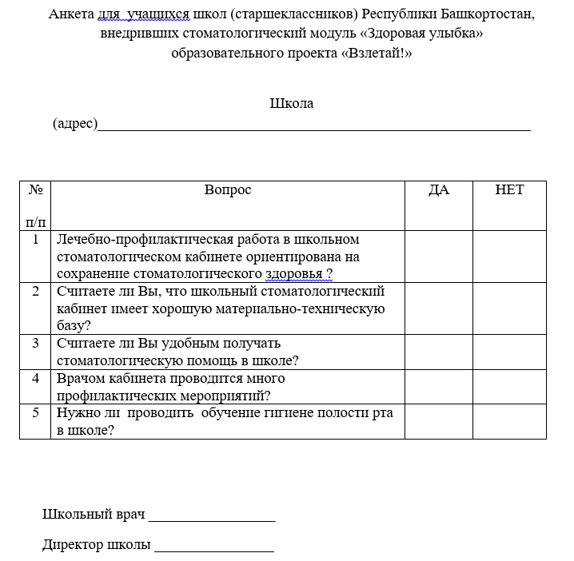
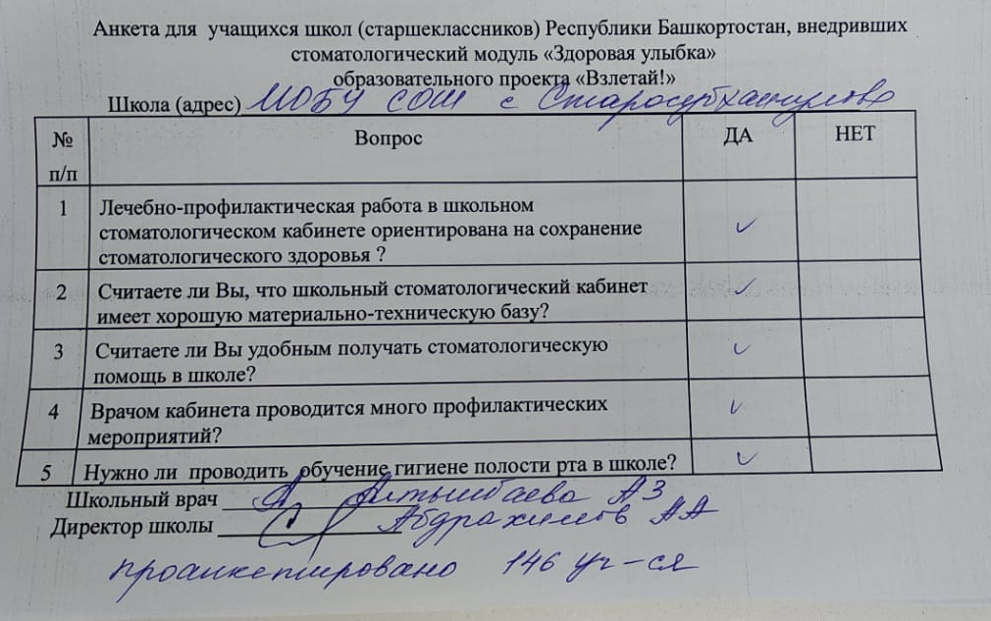
Анкетирование старшеклассников в школьных кабинетах образовательного проекта «Взлетай!»
Школьный кабинет может функционировать как «куст», объединяя школу и территориально близко расположенные детские образовательные учреждения (необходимо предварительное заключение договоров между образовательными учреждениями)

Slide 8
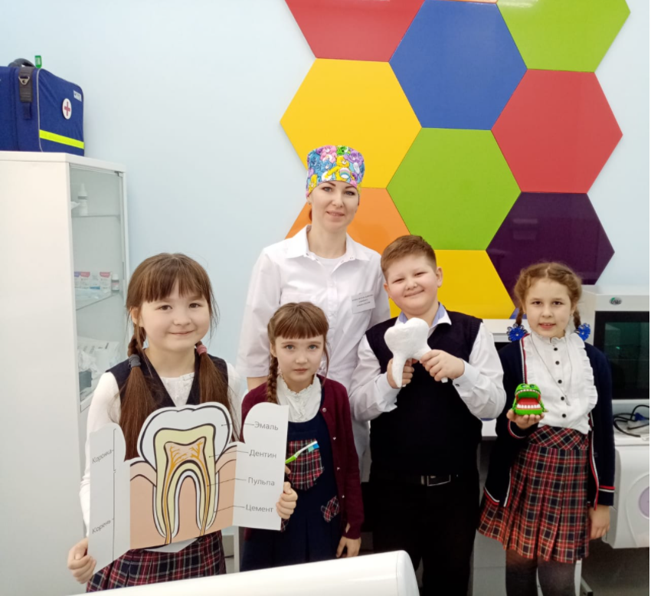
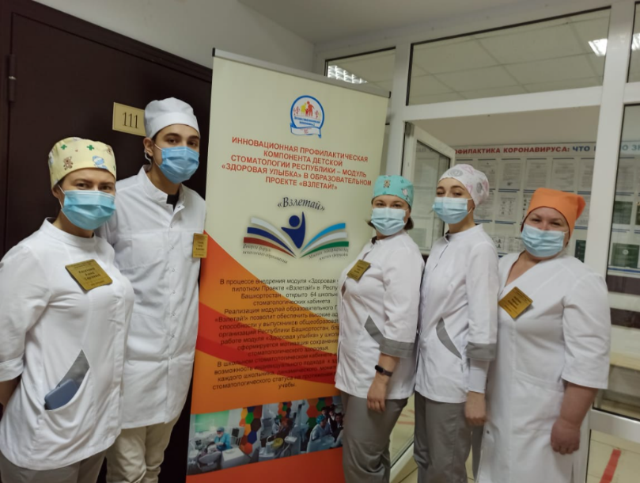
БЛАГОДАРЮ ЗА ВНИМАНИЕ!

